Slide 1


数据库原理及应用
联系方式
  宁静
  87634693(o)
  ningjing@swjtu.cn

Slide 2
*教材－陶宏才主编. 数据库原理及设计.
清华大学出版社，2004.1
参考书目
1. 萨师煊，王珊. 数据库系统概论（第三版）. 北京：高等教育出版社，2001
2. 李昭原. 数据库原理与应用. 北京：科学出版社，2000
3. 张健沛. 数据库原理及应用系统开发. 北京：中国水利水电出版社，1999
4. 王珊，陈红. 数据库系统原理教程. 北京：清华大学出版社，1999
5. 章立民. SQL Server 2000中文版完全实战. 北京：中国铁道出版社，2001

Slide 3
*教学内容安排：
1、数据库管理系统基本原理
（ 1）基本概念：数据库、数据库管理系统、数据库系统、视图、数据模型及抽象等。
（2）基本内容：关系数据库与理论、SQL语言、数据库安全性、数据库完整性、数据库并发控制、数据库故障恢复等。
2、DBMS的基本原理在SQL Server中的体现。（13～16周上机实习）
3、数据库应用系统的设计与开发
。

Slide 4
数据库学科研究的三个主要领域
1、数据库管理系统软件（DBMS）的研制（FOXPRO,SQL-SERVER,ORACLE）
2、数据库设计
3、数据库理论(关系的规范化理论，关系数据理论)

Slide 5
从科学计算到数据处理
计算机所擅长的是机械性的工作。在数据管理中，有大量烦杂的、重复性的工作，这些工作交给计算机来做是非常合适的。
数据库管理系统就是帮助人们对数据进行有效的管理，在数据管理的某些环节，人的作用是不可替代的。

Slide 6
生活中的数据库?
——学校教务、图书馆
——银行（安全性要求高）
——工业企业中的决策管理
——网络数据库

Slide 7
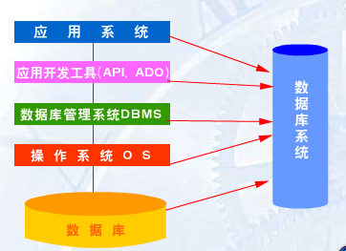
数据库系统示意图

Slide 8
第1章 数据库系统概述

Slide 9
本章重点
1． DBMS的引入，与基于文件系统的数据管理的区别和优点(数据管理的三个阶段)
2． 数据库系统的抽象层次(三种模式——模式、外模式以及内模式) P9
3． 数据库语言的组成（DDL / DML / DCL）
4． 数据库的一些相关概念以及区别（DB / DBMS / DBS / DBAS）P16
5. 如何评价数据模型

Slide 10
数据管理的三个发展阶段。
人工管理阶段（50年代中期以前）
文件系统阶段（50年代后期至60年代中期）
数据库系统阶段（60年代末开始）

Slide 11
人工管理阶段（50年代中期以前）
这一阶段计算机主要用于科学计算。
硬件中的外存只有卡片、纸带、磁带，没有磁盘等直接存取设备。
软件只有汇编语言，没有操作系统和管理数据的软件。
数据处理的方式基本上是批处理。

Slide 12
人工管理阶段的特点：
1. 数据不保存
2. 系统没有专用的软件对数据进行管理
3. 数据不共享
4. 数据不具有独立性(增加或减少属性后，应用程序旧不能继续使用)
应用程序1
数据集1
应用程序2
数据集2
应用程序3
数据集3
人工管理阶段

Slide 13
文件管理数据的特点：
1. 数据以文件形式可长期保存下来
2. 文件系统可对数据的存取进行管理
3. 文件形式多样化
4. 程序与数据间有一定独立性
应用程序1
文件1
应用程序2
文件系 统
文件2
…
…
应用程序n
文件n
文件系统阶段

Slide 14
从利用文件系统来开发管理软件和网络
共享观点来看待数据库管理系统的出现
1.利用文件系统的应用软件开发过程
★ 开发任务
简单学生管理系统，有学生注册、选课、学籍、和成绩等模块。
★ 开发工具及环境
C/C++、Windows操作系统的文件系统。
★ 开发任务分析及设计
注意：要完全抛开现成的数据库及工具。利用文件系统来模
拟数据库。

Slide 15
★ 数据结构及数据文件
struct Student
{
int nStudNo;
char szStudName[20];
char cStudSex;
int nStudAge;
char szDept[30];
};
struct Enrolled
{
int nStudNo;
int nWhichTerm;
char cEnrolled;
char szMem[30];
};
struct Course
{
int nCourseNo;
char szCourseName[20];
char szDept[30];
};
struct Grade
{
int nStudNo;
int nCourseNo;
int nGrade;
};

Slide 16
★ 数据管理操作
最基本的数据操作：增加、删除、修改和查询，简称：增删改查询。业务操作或功能由这四个基本操作组合而来。
2.文件系统的缺陷
※ 大容量数据存储，大数据量如500GB
1 KB (kilobyte) = 1024 Byte
1 MB (megabyte) = 1024 KB
1 GB (gigabyte) = 1024 MB
1 TB (terabyte) = 1024 GB
1 PB (petabyte) = 1024 TB

Slide 17
问题：
（1）内存不够。
（2）32位计算机直接访问的地址为4GB。
在32位机上Linux、Windows NT、Windows 2000等操作系统不允许硬盘上单个文件超过2³²B=4GB大小。
（3）大数据量下的查询速度。
※ 多用户并发访问
※ 数据一致性
并发访问下避免数据不一致；系统故障下如何保证数据一致。
※ 安全性
不同用户的授权问题等。

Slide 18
二.从文件系统缺陷及管理特点来看数据库管
理系统应具有的基本功能
◆ 数据独立性：指应用程序独立于数据的表示（逻辑）与存储（物理），通过将数据的定义与存储从程序中独立出来实现。
◆ 高效数据访问：DBMS利用许多复杂的技术来高效存储和检索数据，这对存于外部存储设备上的数据相当重要。
◆ 数据完整性与安全性：DBMS通过数据的完整性约束或限制、访问控制来完成。

Slide 19
◆ 数据管理：数据的集中管理可减少冗余。
◆ 并发访问与故障恢复：并发访问可使用户感到好象只有他一个人在使用某个数据。
◆ 缩短应用开发时间：有许多重要的数据管理及其相关的任务由DBMS来完成，而非App.
※注：不使用DBMS的环境
（1）苛刻的实时(Real-Time)环境；
（2）操作少，代码要求精炼；
（3）操纵的数据不被查询语言支持，如文档数据。

Slide 20

数据库管理系统应具有的基本功能
◆ 数据独立性
◆ 并发控制
◆ 故障恢复
◆ 安全性
◆ 完整性

Slide 21
数据库系统管理数据的特点：
1.数据结构化
2.数据共享性高、冗余少（冗余度概念介绍）
3. 数据独立性高（数据结构发生变化时，应用程序无需改变，或改动很少）
4. 有统一的数据控制功能（DBMS）

Slide 22
数据的独立性
——逻辑独立性和物理独立性
数据的逻辑独立性是指当数据的总体逻辑结构改变时，数据的局部逻辑结构不变，由于应用程序是依据数据的局部逻辑结构编写的，所以应用程序不必须修改，从而保证了数据与程序间的逻辑独立性。
  例如，在原有的记录类型之间增加新的联系，或在某些记录类型中增加新的数据项，均可确保数据的逻辑独立性。

Slide 23
数据的物理独立性是指当数据的存储结构改变时，数据的逻辑结构不变，从而应用程序也不必改变。
  例如，改变存储设备和增加新的存储设备，或改变数据的存储组织方式，均可确保数据的物理独立性。

Slide 24
4. 有统一的数据控制功能
（1）数据的安全性（security）控制
（2）数据的完整性(integrity)控制
（3）并发（concurrency）控制
（4）数据恢复（recovery）

Slide 25
（1）数据的安全性（security）控制：防止不合法使用数据造成数据的泄露和破坏，保证数据的安全和机密；
  例如，系统提供口令检查或其他手段来验证用户身份，防止非法用户使用系统；也可以对数据的存取权限进行限制，只有通过检查后才能执行相应的操作。
（2）数据的完整性(integrity)控制：系统通过设置一些完整性规则以确保数据的正确性、有效性和相容性。

Slide 26
  正确性是指数据的合法性，如年龄属于数值型数据，只能含0,1,…9，不能含字母或特殊符号；
  有效性是指数据是否在其定义的有效范围，如月份只能用1~12之间的正整数表示；
  相容性是指表示同一事实的两个数据应相同，否则就不相容，如一个人不能有两个性别。
（3）并发（concurrency）控制：多用户同时存取或修改数据库时，防止相互干扰而提供给用户不正确的数据，并使数据库受到破坏。

Slide 27
（4）数据恢复（recovery）：当数据库被破坏或数据不可靠时，系统有能力将数据库从错误状态恢复到最近某一时刻的正确状态。

Slide 28

数据库系统阶段
应用程序1
数
据
库
应用程序2
数 据 库
管理系统
应用程序n

Slide 29
数据库系统的组成和结构
1 数据库系统的组成
数据库系统通常是指数据库和相应的软硬件系统。主要由数据（库）、用户、软件和硬件四部分组成。
1.3.1.1 数据（库）
数据库是长期存储在计算机内有组织的共享的数据的集合。
它可以供用户共享，具有尽可能小的冗余度和较高的数据独立性，使得数据存储最优，数据最容易操作，并且具有完善的自我保护能力和数据恢复能力。

Slide 30
2 用户
用户是指使用数据库的人，即对数据库的存储、维护和检索等操作。
用户分为三类：
1. 第一类用户，终端用户（End User）
  主要是使用数据库的各级管理人员、工程技术人员、科研人员，一般为非计算机专业人员；
2. 第二类用户，应用程序员（Application Programmer）
  负责为终端用户设计和编制应用程序，以便终端用户对数据库进行存取操作。
3. 第三类用户，数据库管理员（Dadabase Administrator，简称DBA）
  DBA是指全面负责数据库系统的“管理、维护和正常使用的”人员，其职责如下：

Slide 31
（1）参与数据库设计的全过程，决定数据库的结构和内容；
（2）定义数据的安全性和完整性，负责分配用户对数据库的使用权限和口令管理；
（3）监督控制数据库的使用和运行，改进和重新构造数据库系统。当数据库受到破坏时，应负责恢复数据库；当数据库的结构需要改变时，完成对数据结构的修改。
DBA不仅要有较高的技术专长和较深的资历，并应具有了解和阐明管理要求的能力。
特别对于大型数据库系统，DBA极为重要。对于常见的微机数据库系统，通常只有一个用户，常常不设DBA，DBA的职责由应用程序员或终端用户代替。

Slide 32
3 软件 (Software)
负责数据库存取、维护和管理的软件系统，即数据库管理系统（Data Base Management System，简称DBMS），
数据库系统的各类人员对数据库的各种操作请求，都由DBMS完成，
DBMS是数据库系统的核心软件。
4硬件（Hardware）
存储和运行数据库系统的硬件设备。
包括CPU、内存、大容量的存储设备、外部设备等。

Slide 33
数据库系统层次结构图如下图
由上图看出：
DBMS在操作系统（OS）的支持下工作，
应用程序在DBMS支持下才能使用数据库。
应用系统
应用开发工具
DBMS
OS
硬件
编译系统

Slide 34
三、数据库系统的结构
可以从多种不同的角度考查数据库系统的结构。
  从数据库管理系统的角度看，数据库系统通常采用三级模式结构，这是数据库系统内部的体系结构；
  从数据库最终用户的角度看，数据库系统的结构分为集中式结构、分布式结构和客户/服务器结构，这是数据库系统外部的体系结构。

Slide 35
数据库系统的三级模式结构
模式（Schema）是数据库中全体数据的逻辑结构和特征的描述。
  例如：学生记录定义为（学号、姓名、性别、系别、年龄），称为记录型，
  而（001101，张立，男，计算机，20）则是该记录型的一个记录值。
  模式只是对记录型的描述，而与具体的值无关。

Slide 36
在数据库系统中，对于同一意义下的数据，如：学生数据，从计算机中处理的二进制表示到用户处理的诸如学生姓名、年龄等概念的数据之间，存在着许多抽象和转换。
通常DBMS把数据库从逻辑上分为三级，即外模式、模式和内模式，它们分别反映了看待数据库的三个角度。

Slide 37
应用1
应用2
……
应用n
子模式1
……
子模式m
子模式/模式映象
模 式
模式/内模式映象
内 模 式
数据库
数据库系统的三级模式结构

Slide 38
1. 模式
模式（Schema）是数据库中全体数据的逻辑结构和特征的描述，又称概念模式或概念视图。视图可理解为一组记录的值，用户或程序员看到和使用的数据库的内容。
模式处于三级结构的中间层，它是整个数据库实际存储的抽象表示，也是对现实世界的一个抽象，是现实世界某应用环境（企业或单位）的所有信息内容集合的表示，也是所有个别用户视图综合起来的结果，所以又称用户共同视图。
它表示了数据库的整体数据。
由多个“概念记录”组成，包含数据库的所有信息，也称“概念数据库”、“DBA视图”。
DBMS 提供模式描述语言（模式 DDL）来定义模式。

Slide 39
2. 外模式
又称子模式或用户模式或外视图，是三级结构的最外层，个别用户只对整个数据库的一部分感兴趣，所以外视图是个别用户看到和使用的数据库内容，因此也常把外视图称为用户数据库。
它由多种外记录值构成，这些记录值是概念视图的某一部分的抽象表示。即个别用户看到和使用的数据库内容，也称“用户DB”。
由多个“外记录值”组成，是概念视图的某一部分的抽象表示。
从逻辑关系上看，外模式包含于概念模式。
DBMS 提供子模式描述语言（子模式 DDL）来定义子模式。

Slide 40
3. 内模式
又称存储模式或内视图，是三级结构中的最内层，也是靠近物理存储的一层，即与实际存储数据方式有关的一层。
DBMS 提供内模式描述语言（内模式 DDL）来定义内模式。
在数据库系统中，外模式可有多个，而概念模式、内模式只能各有一个。
内模式是整个数据库实际存储的表示，而概念模式是整个数据库实际存储的抽象表示，外模式是概念模式的某一部分的抽象表示。

Slide 41
4. 三级结构的优点
（1）保证数据的独立性。
  将模式和内模式分开，保证了数据的物理独立性；
  将外模式和模式分开，保证了数据的逻辑独立性。
（2）简化了用户接口。
  按照外模式编写应用程序或敲入命令，而不需了解数据库内部的存储结构，方便用户使用系统。
（3）有利于数据共享。
  在不同的外模式下可有多个用户共享系统中数据，减少了数据冗余。
（4）利于数据的安全保密。
  在外模式下根据要求进行操作，不能对限定的数据操作，保证了其他数据的安全。

Slide 42
数据库系统的二级映象
数据库系统的三级模式是对数据的三个抽象级别，它使用户能逻辑地抽象地处理数据，而不必关心数据在计算机内部的存储方式，把数据的具体组织交给 DBMS 管理。
为了能够在内部实现这三个抽象层次的联系和转换，DBMS 在三级模式之间提供了二级映象功能。

Slide 43
1. 模式/内模式映象
数据库中的模式和内模式都只有一个，所以模式/内模式映象是唯一的。
它确定了数据的全局逻辑结构与存储结构之间的对应关系。
  例如，存储结构变化时，模式/内模式映象也应有相应的变化，使其概念模式仍保持不变，即把存储结构的变化的影响限制在概念模式之下，这使数据的存储结构和存储方法较高的独立于应用程序，通过映象功能保证数据存储结构的变化不影响数据的全局逻辑结构的改变，从而不必修改应用程序，即确保了数据的物理独立性。

Slide 44
2.外模式/模式映象
数据库中的同一模式可以有任意多个外模式，对于每一个外模式，都存在一个外模式/模式映象。
它确定了数据的局部逻辑结构与全局逻辑结构之间的对应关系。
  例如，在原有的记录类型之间增加新的联系，或在某些记录类型中增加新的数据项时，使数据的总体逻辑结构改变，外模式/模式映象也发生相应的变化，
  这一映象功能保证了数据的局部逻辑结构不变，由于应用程序是依据数据的局部逻辑结构编写的，所以应用程序不必须修改，从而保证了数据与程序间的逻辑独立性。

Slide 45
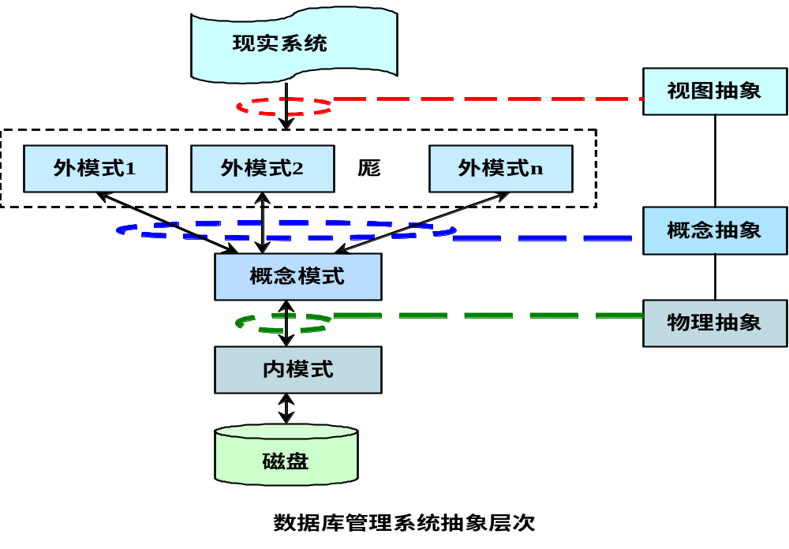

Slide 46
五. 从对数据库管理系统的要求和操作来看待
SQL数据库语言
■ 数据定义
■ 数据操作
■ 系统管理

Slide 47
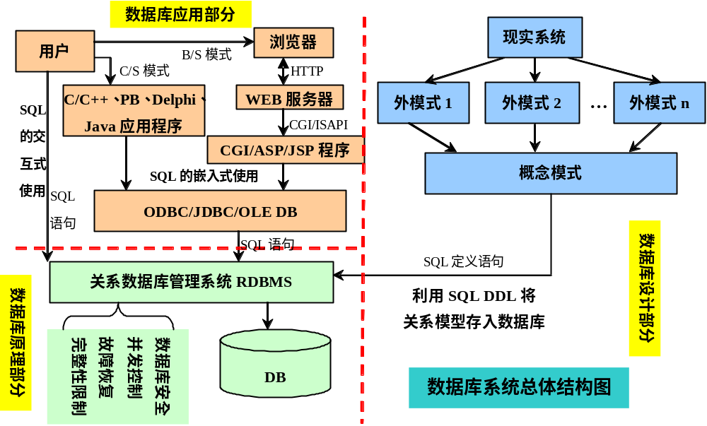
六. 数据库原理、应用与设计之间的联系
通过以上介绍应了解：数据库管理系统的原理与数据库应用系统的设计与开发的联系是紧密相关的。

Slide 48
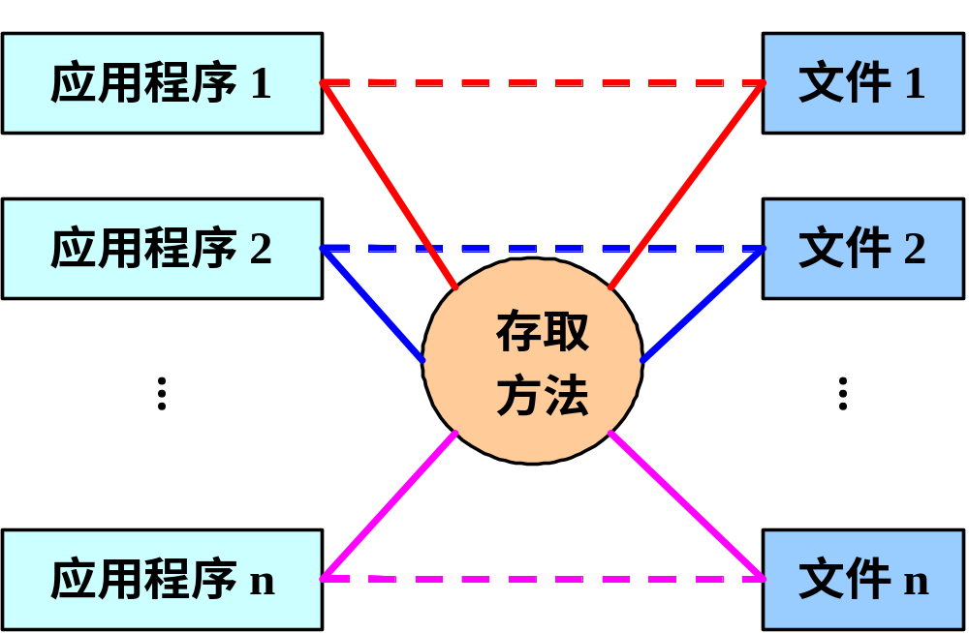
七. 从实际应用需要来看待数据库技术的发展
▲ 文件系统
▲ 第一代数据库系统（层次与网状数据库系统）
代表：IMS、DBTG报告

Slide 49
▲ 第二代数据库系统（关系数据库系统RDBMS）
代表：System R、Ingres、Oracle、DB2(Informix)、
Sybase、MS SQL Server
▲ OLTP (Online Transaction Process)
▲ OLAP (Online Analysis Process)
▲ 数据仓库（Data Warehousing）
▲ 数据挖掘（Data Mining）
▲ 并行与分布式数据库
▲ Internet 数据库
▲ 面向对象数据库OODBMS，……

Slide 50
1.2 数据库系统中的基本概念
数据、数据库、数据库管理系统和
数据库系统
数据(Data) 是描述现实世界中各种具体事物或抽象概念的可存储并具有明确意义的信息。
数据库(Database, DB) 是相互关联的数据集合。
数据库管理系统(Database Management System, DBMS) 是一个通用的软件系统，由一组计算机程序构成。它能对数据库进行有效的管理，包括存储管理、安全性管理、完整性管理等；同时，它也为用户提供了一个软件环境，使其能够方便快速地创建、维护、检索、存取和处理数据库中的信息。

Slide 51
数据库管理系统
把数据库管理系统看成是一个仓库，在仓库里放着数据，还有一个仓库的保管员，这个保管员负责数据的搬进、整理和搬出。这样仓库、数据和保管员就组成了一个"数据库管理系统"，这里的仓库是"文件"，保管员是"管理软件"。仓库＋数据就是数据库。


Slide 52
这个保管员要做的事情很多，要检查输入的数据是否合法（数据的定义问题），如何摆放最好（数据的组织问题），如何更快地找到用户所需要的数据并提取出来（数据的存取路径和操作问题），数据如何不被坏人提走（数据的安全性问题）等等。有些时候可能会有多个人来提货，为了提高效率那么就可以一次拿几张单子，顺路把需要的数据都取出来（涉及到并发控制问题）。保管员所做的这些事情就是数据库管理系统需要做的事情。

Slide 53
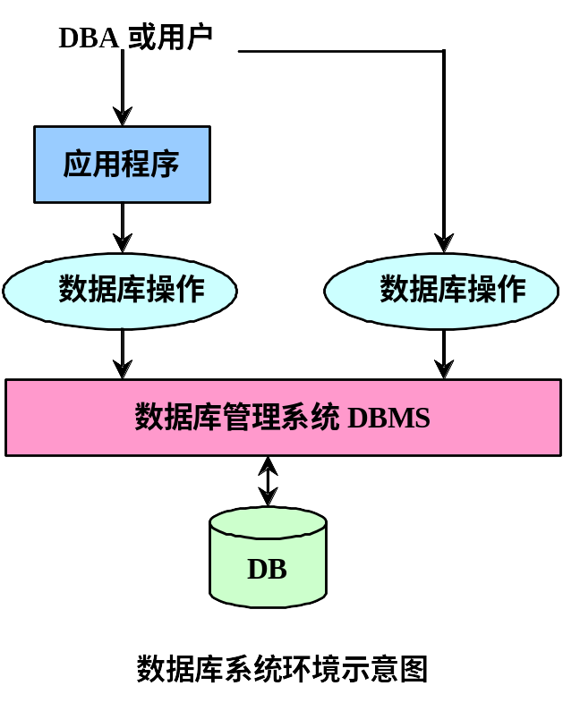
数据库系统(Database System, DBS) 由数据库和
数据库管理系统构成，更广义的构成则为“DB+DBMS+数据库管理员（DataBase Administration, DBA）+应用程序+用户”。
DBS = DB + DBMS + APPLICATION + DBA + USER

Slide 54
数据库操作(Database Operation) 在数据库应用中，最常见的数据库操作有：增加、删除、修改和查询。
大型数据库与微机数据库区别
二. 视图
视图(View) 对同一数据库的每一种理解即被称为该数据库的一个视图。
数据库的分层视图

Slide 55
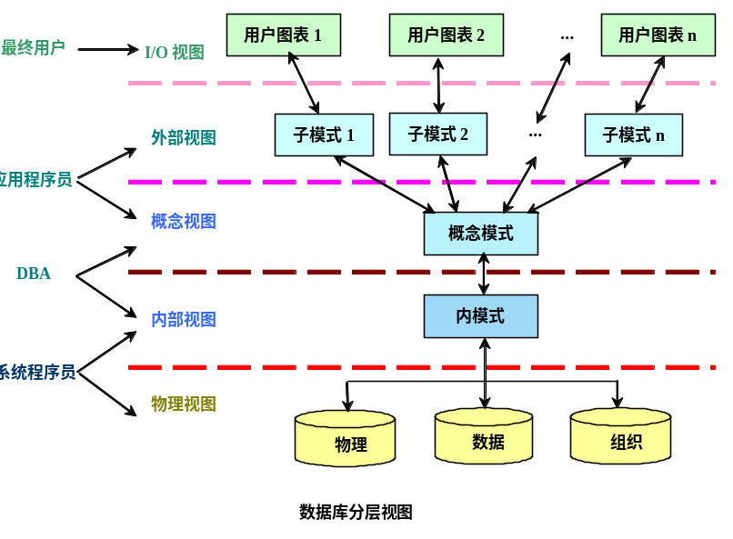

Slide 56
输入输出数据视图 即终端用户所见到的输入输出数
据结构描述，也就是最终用户所见到的数据库的样子。
外部视图(External View) 局部数据库逻辑结构称为外部视图。这种视图在数据库设计时通常以图形的形式（如E-R图）表示，有的又叫视图或用户视图。
概念视图(Conceptual View) 整个数据库系统的全局逻辑结构。这种逻辑结构称为概念模型，它不包含任何数据库的实现细节，如：何种DBMS、文件组织、存取方法等。这种逻辑结构的形式化描述称为概念视图。在数据库设计时，概念视图通常也以E-R图表示。

Slide 57
内部视图(Internal View)或存储视图特定的DBMS所
处理的数据库的内部结构称为内部模型，其形式化描述称为内部视图或存储视图，它将数据库表示为”内部记录”或”存储记录”的集合。存储记录仍然是逻辑性的，它不存储设备上的物理记录或物理块，也不涉及任何具体设备限制，如：柱面或磁道的大小等，所以存储视图还不是最底层的物理层。存储视图还指明存储记录的物理顺序、以及它们如何彼此关联。存储视图的语言形式定义称为内部模式。
物理视图(Physical View) 数据库在存储设备上的物理组织称为物理模型，其描述称为物理视图。它包含了所使用设备特征、物理记录或块的组成、寻址技术和压缩存储技术等的说明。

Slide 58
四. 数据模型
通俗来讲，数据模型就是对现实世界的模拟、描述或表示。数据模型应满足的三个要求：
（1）比较真实地描述现实世界；
（2）易为用户所理解；
（3）易于在计算机上实现。
1.数据模型的三要素
（1）数据结构
用于描述系统的静态特性。数据结构不仅要描述数据本身，还要描述数据之间的联系。

Slide 59
（2）数据操作
用于描述系统的动态特性。包括操作及有关的操作规则。数据库的主要操作有：插入、删除、修改和查询。
（3）数据的约束条件
是一组完整性规则的集合。完整性规则是数据模型中数据及其联系所具有的约束规则，用来限定数据库状态以及状态的变化，以保证数据的正确。
2.数据模型应用现状
为何要使用多种数据模型？
(1) 现实管理系统的用户与计算机管理系统的设计人员之间的专业差异。
(2) 用户理解与计算机实现的矛盾。

Slide 60
3.传统数据模型回顾
（1）层次数据模型(Hierarchical Data Model)
（2）网状数据模型(Net Data Model)

Slide 61
五. 数据库语言、SQL语言
数据定义子语言(Data Definition Language, DDL) 用来定义数据库模式。
数据操纵子语言(Data Manipulation Language, DML) 用来表示用户对数据库的操作请求。由于数据库语言其主要的功能是查询数据库中的信息，故经常称之为数据查询语言。
SQL(Structured Query Language,结构化查询语言)是一种集数据定义和数据操纵子语言为一体的、标准化（20世纪80年代后期）的、关系型数据库语言。目前的标准化版本为SQL-92，被ANSI(American National Standards Institute)、ISO(International Standards Organization)采纳。

Slide 62
SQL语言的第一个版本是由IBM公司SAN JOSE实验室为SYSTEM R关系数据库管理系统设计的。
SQL语言既可以作为交互式（Interactive）数据库语言使用，也可以嵌入（Embedded）到程序设计语言中作为其子语言使用，这时前者称为宿主语言(Host Language)，如：C/C++语言、PowerBuilder、Delphi等。
SQL标准有：SQL-86、SQL-89、SQL-92、SQL：1999。

Slide 63

商业数据库管理系统
Oracle数据库系统
Oracle数据库系统目前的版本是Oracle9i，它在全球和中国的销量都是第一。我国的主要用户是公安系统、金融系统和大型企业。Oracle数据库系统非常复杂，可以按照用户的要求进行组装。它支持Web功能，支持在数据库中存储大对象的数据，如图象和图形、视频和音频数据等等。

Slide 64

Sybase数据库系统
Sybase公司的主打产品有两种：Sybase Adaptive Server Enterprise和Sybase Adaptive Server Anywhere。它在中国的销量是第二，其主要用户有铁道部、金融系统和大型企业。成功的案例有"98世界杯网站系统"，"全国铁路售票系统"(与民航售票系统完全不同)。这些系统主要采用Sybase公司的数据复制技术和主键冲突解决方案

Slide 65

Microsoft数据库系统
Microsoft公司的数据库产品是SQL Server，它最早是从Sybase公司买的核心技术，目前的版本是7.0。它在全球的销量处于第三位。而Microsoft公司的SQL Server在我国的主要用户是中小型企业和教育机构。

Slide 66
小结
1、数据库管理系统由一个互相关联的数据集合和一组用以访问这些数据的程序组成。DBMS的基本目标是要提供一个可以让人们方便、高效地存取信息的环境。数据库系统用于存储大量的信息。对数据的管理既涉及到信息存储结构的定义，又涉及到信息操作机制的提供。另外，数据库系统还必须提供所存储数据的安全性保证，即使在系统崩溃或有人企图越权访问时也应如此。如果数据被多用户共享，那么系统还必须设法避免可能产生的异常结果。


Slide 67
2、数据库系统的另一个主要目的是要给用户提供数据的抽象视图。也就是说，系统隐藏了数据存储和维护的细节。这是通过定义三个可对数据库系统进行观察的抽象层次来实现的。这三个层次是物理层、逻辑层和视图层。
3、数据库结构的基础是数据模型，一个用于描述数据、数据间关系、数据语义和数据约束的概念工具的集合。现有的不同数据模型主要有基于对象的逻辑模型、基于记录的逻辑模型和物理数据模型。

Slide 68
4、随着时间的推移，数据库中的数据会发生变化。特定时刻存储在数据库中信息的集合称作数据库的一个实例，而数据库的总体设计称作数据库的模式。
5、在某个层次上修改模式而不影响较高层模式的能力叫做数据独立性。有两个层次的数据独立性：物理数据独立性和逻辑数据独立性。

Slide 69
6、数据库模式通过一系列用数据定义语言，即DDL表达的定义来描述。DDL语句经过编译，填写存储在一个特殊文件中的一系列系统表，这个文件称作数据字典，它用来存储数据库的元数据。
7、数据操纵语言DML是用户可以访问和操纵数据的语言，主要有两种：过程化的DML和非过程化的DML。过程化的DML要求用户指明需要什么数据以及如何获得这些数据；非过程化的DML只要求用户指明需要什么数据，而不必指明如何获得这些数据。

Slide 70
8、事务管理器负责保证无论是否有故障发生，数据库都要处于一致的(正确的)状态。事务管理器还保证并发事务的执行互不冲突，这就是并发控制。
9、存储管理器是在数据库中存储的低层数据与应用程序及向系统提交的查询之间提供接口的程序模块。存储管理器通过DBMS的文件管理器负责与计算机磁盘上存储的数据进行交互。

Slide 71
第一章 习题
第1题： 说明物理数据独立性与逻辑数据独立性的区别
第2题： 数据库管理员的主要作用是什么？
第3题： 举例说明数据库模式和实例间的区别是什么。
第4题： 举例说明数据三层抽象间的区别。

Slide 72
第1题： 说明物理数据独立性与逻辑数据独立性的区别
物理数据独立性是指修改数据库的物理模式而不必重写应用程序的能力，而逻辑数据独立性是指修改数据库的逻辑模式而不必重写应用程序的能力。逻辑数据独立性比物理数据独立性更难作到，这是因为应用程序对于它们所要访问的数据的逻辑结构依赖性很大，因为应用程序与数据库的逻辑层靠得更近一些。

Slide 73
第2题： 数据库管理员的主要作用是什么？
简单地说数据库管理员主要负责对DBMS进行集中的管理与控制，例如：磁盘空间的管理、用户的管理、数据的备份与恢复、用户权限的控制等等。
或者参考教材24页

Slide 74
第3题： 举例说明数据库模式和实例间的区别是什么。
数据库中的数据会随时发生变化，特定时刻存储在数据库中的信息的集合称作数据库的一个实例。而数据库的总体设计称作数据库模式，数据库模式不会频繁地发生变化。例如，在数据库中有一张表customer，它包含字段name、sex、age、address等，所谓的模式就是指customer表的结构，包括字段的名称、类型和长度一般都不会发生变化。而customer表中的数据，即数据库实例的一部分，会随着数据的插入、删除和更新而不断地发生变化。
模式是数据库中全体数据的逻辑结构和特征的描述。模式反映的是数据的结构及其关系，实例反映的是数据库某一时刻的状态。

Slide 75
第4题： 举例说明数据三层抽象间的区别。
物理层：最低层次的抽象，描述数据实际上是如何存储的。由于物理层详细描述复杂的低层数据结构，因而一般是开发DBMS的数据库供应商应该研究的事情；
逻辑层：比物理层稍高层次的抽象，描述数据库中存储什么数据以及这些数据间存在什么关系。虽然简单的逻辑层结构的实现涉及到复杂的物理层结构，但逻辑层的用户不必知道这种复杂性。
逻辑层抽象是由数据库管理员和数据库应用开发人员使用的，他们必须确定数据库中应该保存哪些信息；


Slide 76
视图层（概念层）：最高层次的抽象，但只描述整个数据库的某个部分。尽管在逻辑层使用了比较简单的结构，但由于数据库的规模巨大，所以仍存在一定程度的复杂性。数据库系统的多数用户并不需要关心所有的信息，而只需要访问数据库的一部分。
视图抽象层的定义正是为了使用户与系统的交互更简单。系统可以为同一数据库提供多个视图，而视图又保证了数据的安全性。

Slide 77
例如：假设数据库中有一张表customer，它的定义如下：
create table customer
(name varchar(30),
sex char(1),
age integer, 
address varchar(50))

Slide 78
在物理层，customer记录可能被描述为由连续的存储位置（如字或字节）组成的存储块，而数据库管理系统为数据库程序设计人员屏蔽了这些低层的存储细节；
在逻辑层，正如前面的代码所示，每个这样的记录通过表的定义进行描述，而数据库管理员或程序设计人员也常常在这个抽象层次上工作。

Slide 79
在视图层，数据库管理系统定义了数据库的多个视图，例如，视图view1来自表customer，但是只包含name和sex两个字段，数据库用户看到的是这些视图。除了屏蔽数据库的逻辑层细节外，视图还提供了防止用户访问数据库某些数据的安全机制。例如，通过视图view1就不能访问客户的年龄和地址信息。

